Slide 1
Felhasználói felület kialakítása Microsoft Kinect 3D érzékelő segítségével
Önálló laboratórium 2. beszámoló
Pál Gábor
Konzulens: Dr. Vajda Ferenc

Slide 2
Eddig elért eredmények
Kinect platform és programozási környezet megismerése
Különböző eszközök és függvénykönyvtárak áttekintése
OpenNI + NITE + Avin2 SensorKinect
MiddlePoint, HandSlider

Slide 3
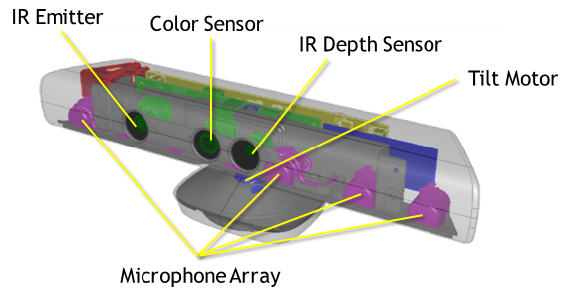
Kinect
2010 Q3-tól elérhető
IR Depth: monokróm CMOS, 11 bites mélységi adatok
Color sensor: VGA, 30 FPS
Látószög: x: 43°, y: 57°
Motor: ±27°
Fogyasztás: 12 watt

Slide 4
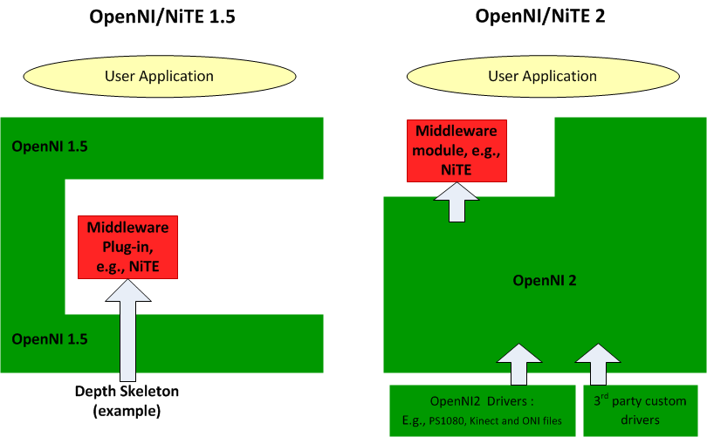
OpenNI 2.0 (NITE 2.0)
Refaktorált kód
„Áthelyezett” osztályok
Közvetlenül elérhető middleware komponensek
Nem sok módosítás…
Cserébe: Kinect támogatás csak Windows felett
De: OpenNI2-FreenectDriver

Slide 5
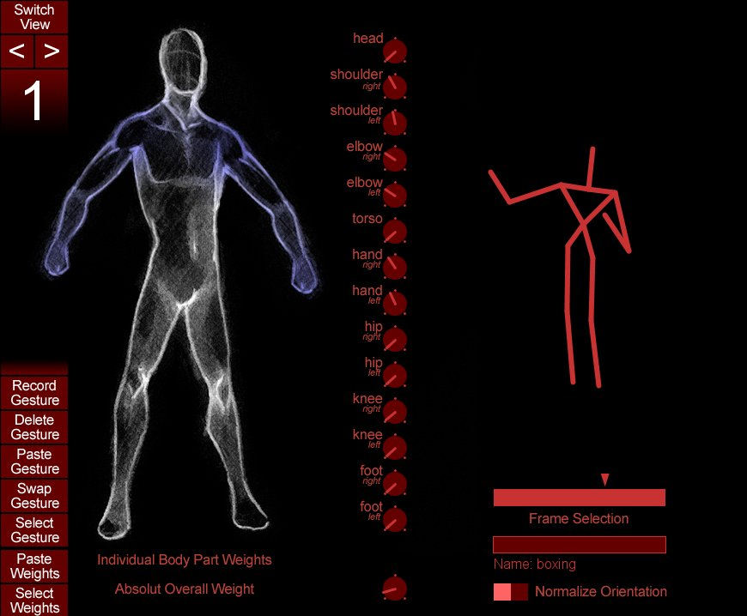
Kineticspace
Kinect kalibrálásához
Mozdulatsorok gyakorlásához
Összetettebb mozdulatsorok felvételéhez

Slide 6
Reaction game
NiHandTracker (OpenNI példaprogram)
Jó és rossz pontok elkapása
Statisztika készítése a reakcióidőről

Slide 7
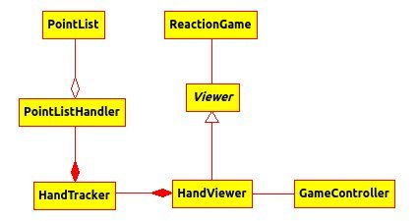
Osztálydiagram

Slide 8
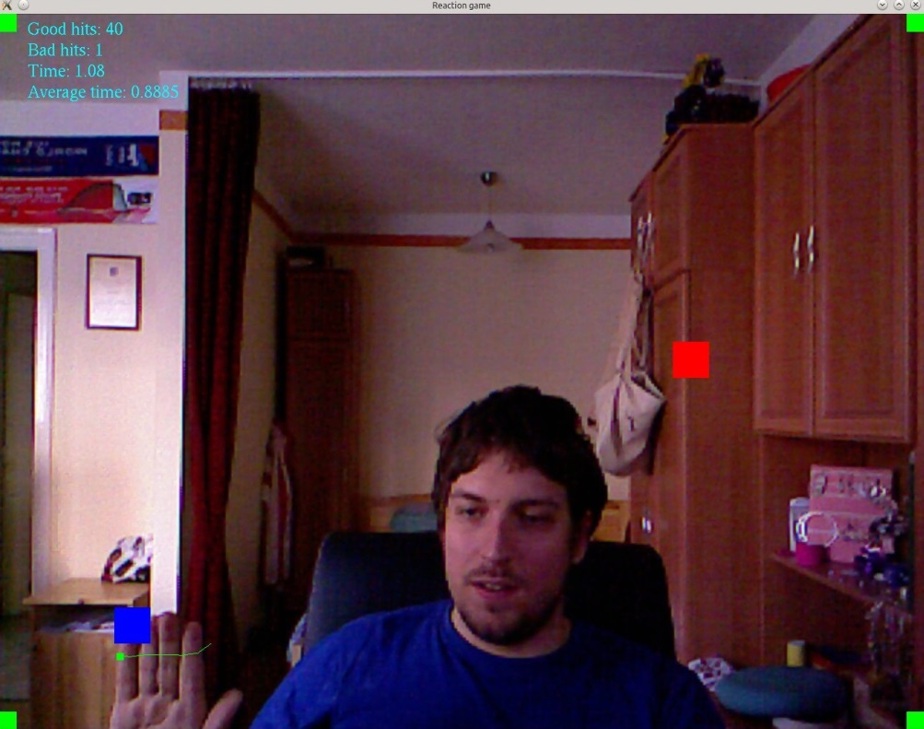
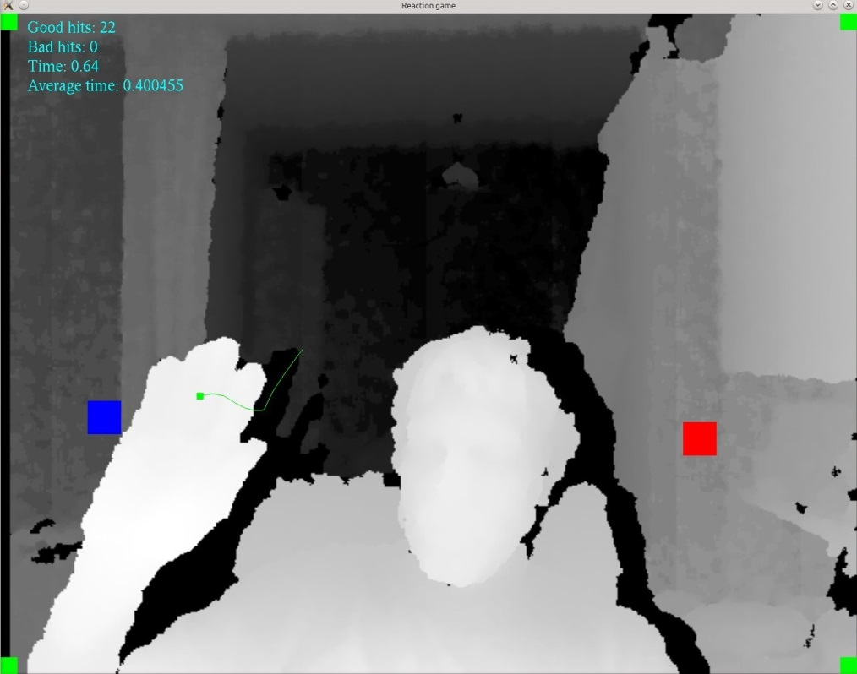
Reaction game

Slide 9
Draw game
Reaction game-hez hasonló adatszerkezetek
Alakzatok rajzolása a képernyőre
Több kéz támogatása
Kinect motor és LED használata

Slide 10
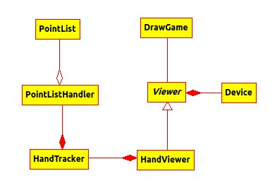
Osztálydiagram

Slide 11
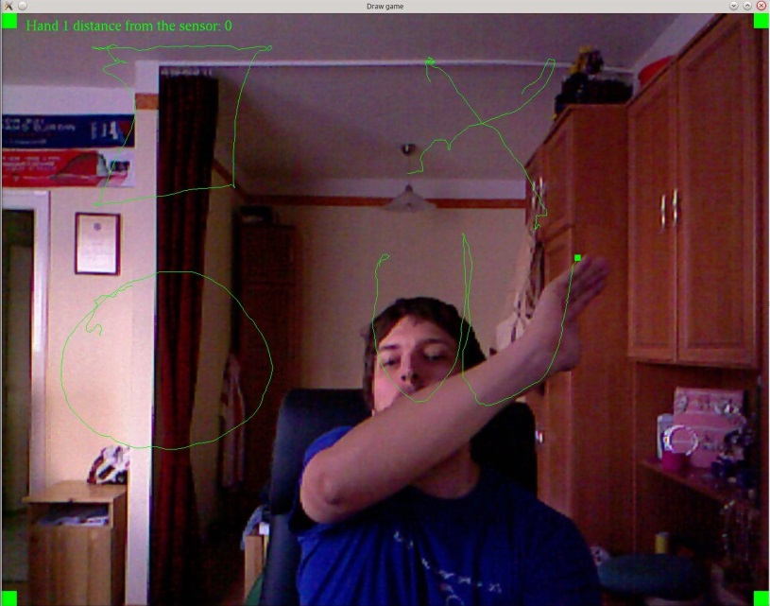
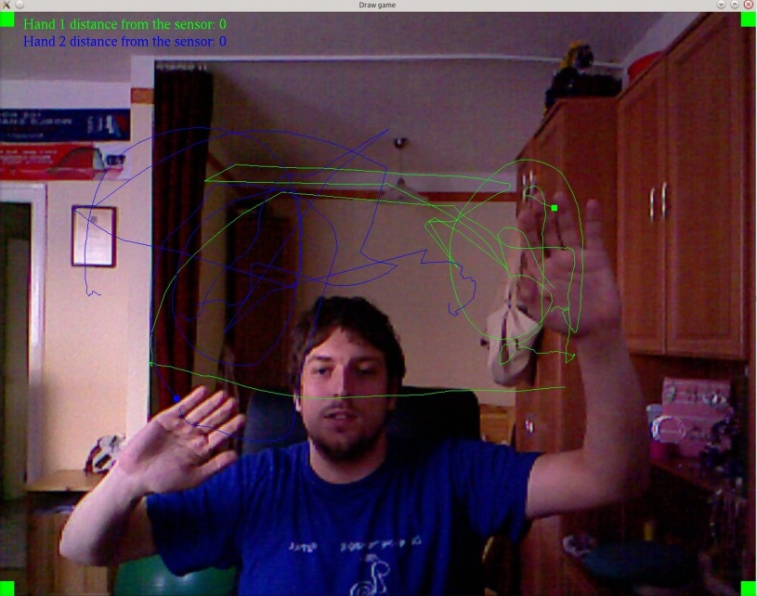
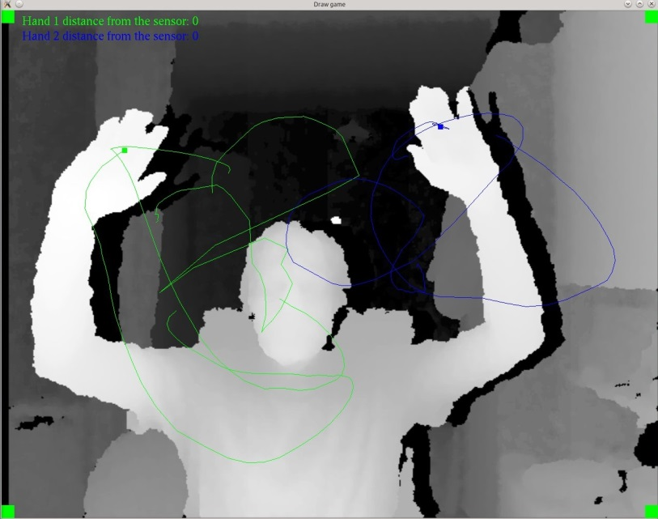
Draw game

Slide 12
Alakzat felismerési lehetőségek
Draw game jelenleg nem tudja
Felhasználási lehetőségek:
Matematikai alakzatok rajzolása
Gyerekeknél új alakzatok tanulása
Billentyűzettel nem leírható karakterek bevitele
Billentyűzet sniffelés megkerülése
Új jelszókezelési algoritmusok
PCL???

Slide 13
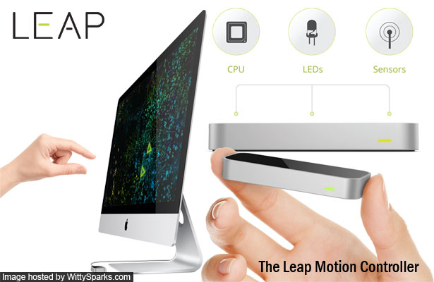
További lehetőségek
Új algoritmusok kidolgozása
Új hardverek vizsgálata
PrimeSense Sensor
Asus Xtion PRO
Leap motion

Slide 14
Github elérhetőség
https://github.com/palgabor/Onlab--Kinect-
Köszönöm a figyelmet!
Kérdések???

